Slide 1
Сайн туршлага-2018
Чанарын алба
2018-10-03

Slide 2
Зорилго
Нийслэлийн эрүүл мэндийн байгууллагын тусламж үйлчилгээнд тэргүүн туршлага нэвтрүүлэх, бүтээлч, оновчтой санал, санаачлагыг дэмжих замаар тусламж, үйлчилгээний чанар, хүртээмжийг сайжруулахад оршино.

Slide 3
“Сайн туршлага-2018” арга хэмжээ
Нийслэлийн Эрүүл мэндийн газар, Эрүүл мэндийн чанарын холбоо хамтран Нийслэлийн Эрүүл мэндийн албаны 80 жилийн ойн хүрээнд “Сайн туршлага-2018” арга хэмжээг 2018 оны 10-р сарын 03-ны өдөр Өргөө амаржих газрын сургалтын танхимд амжилттай зохион байгууллаа.
Тус арга хэмжээ нь Нийслэлийн эрүүл мэндийн байгууллагын тусламж, үйлчилгээнд тэргүүн туршлага нэвтрүүлэх, бүтээлч, оновчтой санал, санаачлагыг дэмжих замаар тусламж, үйлчилгээний чанар, хүртээмжийг сайжруулах зорилгоор зохион байгуулж буй ажил юм.

Slide 4
“Сайн туршлага-2018” арга хэмжээ
Энэ өдөр НЭМГ-ын харьяа 26 эрүүл мэндийн байгууллагын нийт 198 бүтээлийн үзэсгэлэн тавигдсан бөгөөд харьяа байгууллага болон Төмөр замын нэгдсэн эмнэлэг, “Мөнгөн гүүр” эмнэлэг, Нялхасын клиник сувиллын төлөөлөл бүхий 600 гаруй эмч, эмнэлгийн мэргэжилтэн үзэж сонирхлоо. Шүүгчдийн бүрэлдэхүүн үзэсгэлэнд тавигдсан бүтээлүүдтэй нэг бүрчлэн танилцаж, нийт 5 номинаци, шилдэг 20 сайн туршлагыг шалгаруулсан. Үүнд:

Slide 5
Шилдэг номинаци шагнал
1. Эмнэлгийн тусламж, үйлчилгээг хөнгөвчлөх, хүртээмж сайжруулах асуудлыг шийдвэрлэн ажилласан бүтээл номинацид – Шүд эрүү нүүрний төвийн “Хүүхдийн кресло”
2. Шинээр нэвтрүүлсэн эмчилгээний технологи, хэрэгжилтийн үр дүн номинацид – Өргөө амаржих газар - “Гистероскопи хагалгаа”
3. Шинээр нэвтрүүлсэн оношилгооны технологи, хэрэгжилтийн үр дүн – Баянзүрх дүүргийн эрүүл мэндийн төв - “ЭХО-оор яс, үе, булчингийн эмгэгийг оношлох нь”
4. Сувилахуйн тусламж, үйлчилгээний чанар, хүртээмжийг сайжруулахад чиглэсэн шинэ технологи, арга аргачлал номинацид – Чингэлтэй дүүргийн эрүүл мэндийн төв “Бага насны хүүхдийн 12 өдрийн нэмэгдэл хоолны сургалтын аргачлал”
5. Шинээр нэвтрүүлсэн үйлчилгээний технологи, хэрэгжилтийн үр дүн номинацид - Амгалан амаржих газар - “Гарын ариун цэврийг сахих 5 мөчийг үнэлэх SpeedyAudit апликейшн” тус, тус шалгарч өргөмжлөл, мөнгөн шагнал гардууллаа.

Slide 6
Сайн туршлага-2017 шагнал
Мөн “Сайн туршлага-2017” арга хэмжээнд сурталчилсан шинэ бүтээл, технологи, арга аргачлалаас эмчилгээ, оношилгоо, сувилгаа, үйлчилгээндээ нэвтрүүлэн, нутагшуулж, дэлгэрүүлэн үр дүн тооцон ажилласан:
· Баянгол дүүргийн эрүүл мэндийн төв
· Сүхбаатар дүүргийн эрүүл мэндийн төв
· Баянзүрх дүүргийн нэгдсэн эмнэлэг
· Хан-Уул дүүргийн нэгдсэн эмнэлэг
· Гачуурт тосгоны эрүүл мэндийн төвийг өргөмжлөл, мөнгөн шагналаар урамшуулсан байна.
Эрүүл мэндийн байгууллагын тусламж, үйлчилгээний чанар, хүртээмжийг нэмэгдүүлэх зорилготой “Сайн туршлага” дэлгэрүүлэх энэхүү үйл ажиллагааг жилээс жилд улам өргөжүүлж, бусад байгууллагын оролцоог нэмэгдүүлэхэд анхаарч ажиллана гэдгээ Нийслэлийн Эрүүл мэндийн газрын дарга Л.Төмөрбаатар энэ үеэр онцлон тэмдэглэсэн юм.

Slide 7
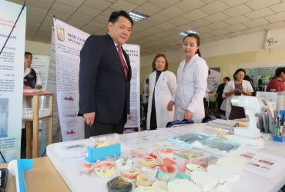
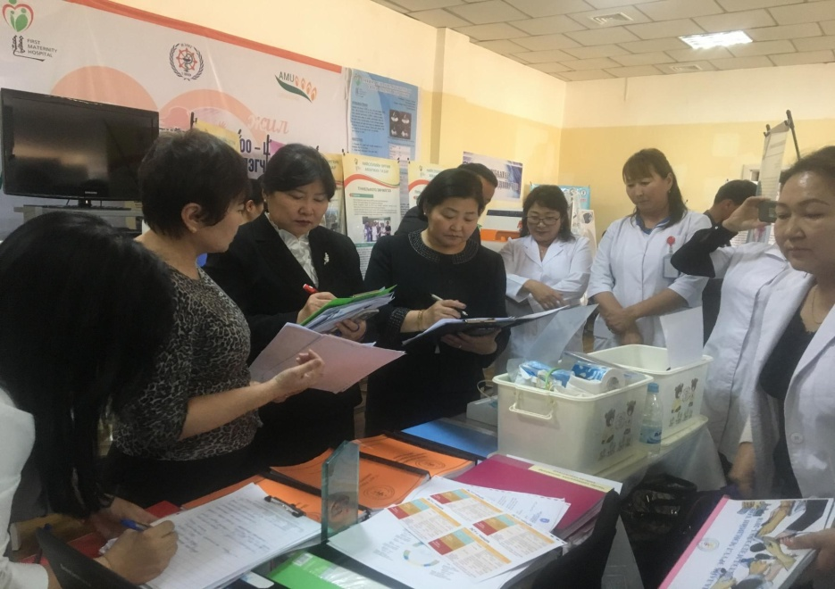
Арга хэмжээний үйл ажиллагаа

Slide 8
Багануур дүүрэг Эрүүл мэндийн төв
Манай байгууллагаас “Сайн туршлага-2018” арга хэмжээнд 19 бүтээл оролцож, 2 бүтээл шилдэг бүтээлд шалгарч “ГЭРЧИЛГЭЭ” авч, 19 бүтээл “БАТЛАМЖ” гардан авлаа.

Slide 9
Гэрчилгээ
”Шилбэний хугарлыг түгжээт хадаасаар хадах, бэхлэх мэс засал” – Мэс засал, эмэгтэйчүүдийн тасгийн эрхлэгч, эмч
С.Баатар-Уул, хагалгааны багийн хамт олон
2. ”Өвдөлтийн хяналтын хуудас” – МСЗЭ-ний
тасгийн ахлах сувилагч Л.Отгонсүрэн, тасгийн хамт олон

Slide 10
Батламж
1. “Шилбэний хугарлыг түгжээт хадаасаар хадах, бэхлэх мэс заслын хагалгаа” – Мэс засал, эмэгтэйчүүдийн тасгийн эрхлэгч, эмч С.Баатар-Уул, хагалгааны багийн хамт олон
2. “Сэтгэл нийцсэн эрүүл мэндийн үйлчилгээ-2018” УСЗЭ-ний тасгийн эрхлэгч, эмч Б.Эрдэнэцэцэг, тасгийн хамт олон
3. “Цусны салбар төвд зураасан код нэвтрүүлж, шинэ бүтээгдэхүүн үйлдвэрлэсэн нь” – Гемодиализын их эмч О.Мандах, сувилагч Дэлгэрдалай
4.“Сэтгэлд нийцсэн 8 үйлчилгээг үнэлэх самбар” – Амбулаторийн тасаг
5. “Төрсөн ээж хүүхдээ хөхүүлэхэд хэрэглэх хөлийн болон гар доорхи ивүүр дэр” – Нярайн тасаг
6. “Үйлчлэгчийн цэвэрлэгээний иж бүрдэл” – Халдвартын тасаг
7. “Гарын жижиг үений үйл ажиллагааг сайжруулах хөдөлмөр заслын хэрэгсэл” - Амбулаторийн тасаг

Slide 11
Батламж
8. “Амь тэнссэн тусламжийн үед үзүүлэх багийн хуваарь” – Дотрын тасаг
9. “ Сувилахуйн тусламж үйлчилгээг үнэлэх шалгуур хуудас” – МСЗЭ-ний тасаг
10.“Өвдөлтийг шугаман үнэлгээгээр үнэлэх, Глазго шалгуураар ухаан санааны байдлыг үнэлэх, Унтуулах, тайвшруулах эмчилгээтэй өвчтөний ухаан санааны байдлыг үнэлэх ричмондын буюу раас үнэлгээгээр үнэлэх шалгууруудыг сувилгааны үйл ажиллагаанд хэрэгжүүлэх” – Мэс засал, эмэгтэйчүүдийн тасаг
11.“Мэс засал, боол, үзлэгийн, эрчимт эмчилгээний өрөөний болон сувилагчийн тэргэнцэрийн бэлэн байдлыг үнэлэх 5 төрлийн үнэлгээний хуудсыг чанарын үнэлгээнд нэвтрүүлэх” – Мэс засал, эмэгтэйчүүдийн тасаг
12.“Халдвартын тасагт сувилгааны түүх бичилтийг чеклист хэлбэрт оруулсан нь” – Халдвартын тасаг

Slide 12
Батламж
13. “ Тарилгын дуугүй мэдээлэл” – МСЗЭ-ний тасаг
14. ”Хугацаат эмийн мэдээлэл, эмчлүүлэгчийн эмийн хайрцаг” – МСЗЭ-ний тасаг
15.“Зонхилон тохиолдохөвчнөөс урьдчилан сэргийлэх сургалтын гарын авлага” – Халдвартын тасаг
16.“Үйлчлүүлэгчийн өрөөний хог хаягдлын цогц шийдэл” – Халдвартын тасаг
17.“Фото эмчилгээний үед хэрэглэх нүдний хамгаалалт” – Нярайн тасаг
18. “Нярайн биеийн байдлыг мэдээлэх самбар” – Нярайн тасаг
19. “Танилцуулгын самбар” – Нярайн тасаг

Slide 13
Талархал
Тухайн арга хэмжээнд хамтран ажилласан
Мэс засал, эмэгтэйчүүдийн тасгийн эрхлэгч, эмч С.Баатар-Уул,
УСЗЭ-ний тасгийн эрхлэгч, эмч Б.Эрдэнэцэцэг,
Гемодиализын их эмч О.Мандах,
Энх-Өрх ӨЭМТ-ийн их эмч Х.Ариунжаргал,
Биваангирд ӨЭМТ-ийн их эмч Г.Намуунзул,
Ач-Элбэрэл ӨЭМТ-ийн Г.Ганцоож,
Энэрэлт-Өлзий ӨЭМТ-ийн их эмч Э.Буднаран,
САДарга О.Оролмаа,
УСЗЭ-ний тасгийн ахлах сувилагч Х.Энхтуяа,
Мэс засал, эмэгтэйчүүдийн тасгийн ахлах сувилагч Б.Одгэрэл,
МСЗЭ-ний тасгийн ахлах сувилагч Л.Отгонсүрэн,
Халдвартын тасгийн ахлах сувилагч Д.Алтанчимэг,
Амбулаторийн тасгийн ахлах сувилагч Д.Цэцэгмаа,
Нярайн тасгийн ахлах сувилагч Д.Энхтуяа нарт чанарын албаны зүгээс талархал илэрхийлье

Slide 14
Анхаарал хандуулсанд баярлалаа

